Slide 1
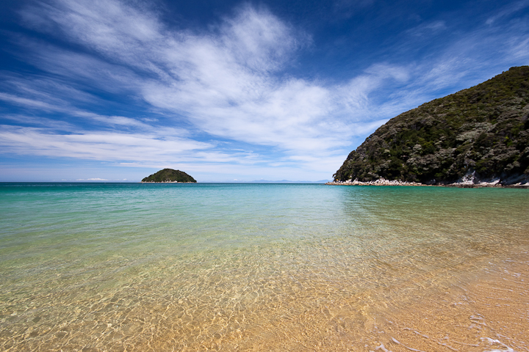
Nova Zelandija

Slide 2
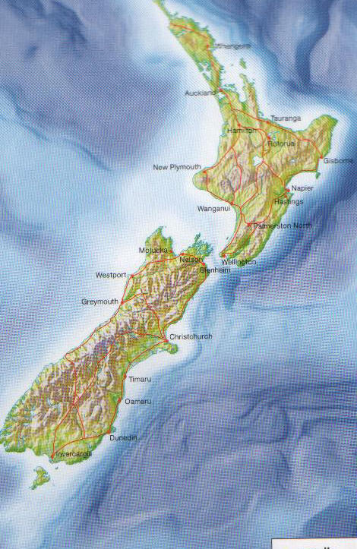
Severni otok
Južni otok

Slide 4
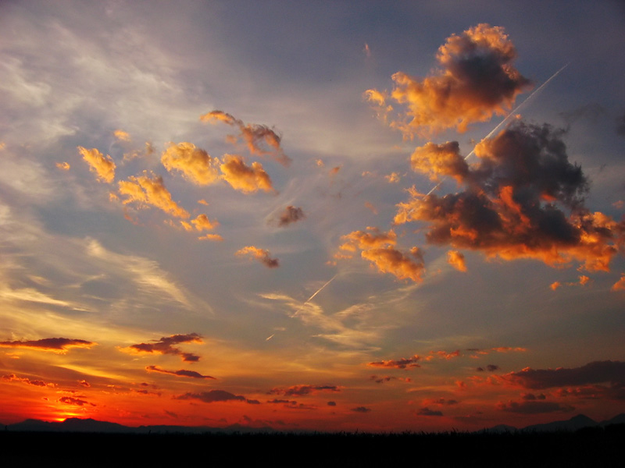
Njeno najpogosteje uporabljano ime je Aotearoa, kar se navadno prevede kot Dežela dolgega belega oblaka

Slide 5
Nova Zelandija
Nova Zelandija je otoška država v Jugozahodnem Pacifiku
Je približno 1600 kilometrov jugovzhodno od avstralske obale
Osamljena v OCEANU
Severni in Južni otok- 23 km širok Cookov preliv
Številni majhni otočki- največji med njimi so Stewartov otok, otočje Bounty, Antipodes in Auckland

Slide 6
…
Najtoplejši mesec november-april, najbolj mrzel pa avgust
Nova Zelandija leži v oceanskem podnebnem pasu, ki na jugu prehaja v subantarktični, na severu pa v subtropski podnebni pas
Vreme je zelo spremenljivo, sončni dnevi so večinoma zapolnjeni s popoldanskimi plohami. Največ padavin je na zahodni obali Južnega otoka (preko 600 mm letno)

Slide 7
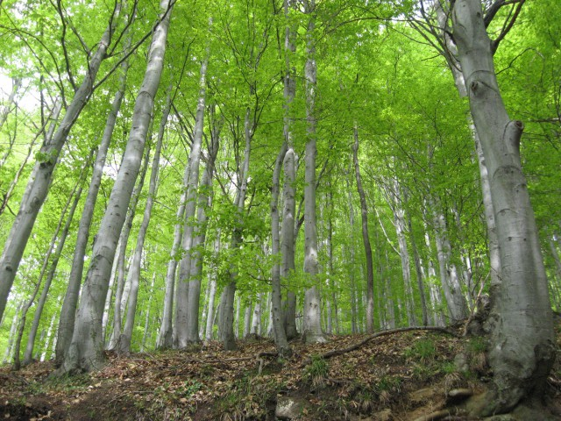
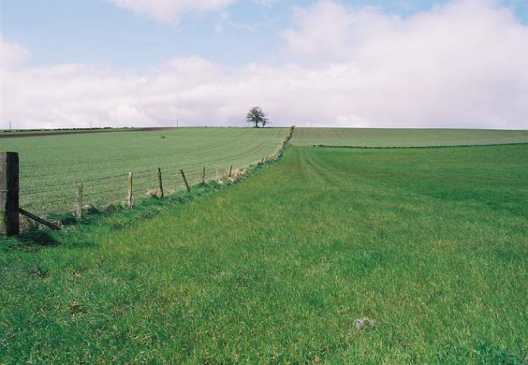
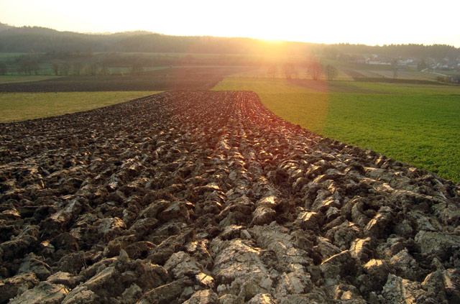
Lega in površje
Južno od Nove Zelandije je Antarktika, severno pa Nova Kaledonija, Fidži in Tonga
80% prebivalstva živi v mestih
30% dežele prekrivajo gozdne površine
50% travniki in pašniki
20% pa je obdelovalne površine

Slide 8
SEVERNI OTOK
Severni otok -subtropsko vlažno podnebje, kar pomeni, da so zime mile in topla poletja, padavine pa razporejene čez celo leto
Na Severnem otoku je tudi veliko gejzirjev, vrelcev tople vode, nekaj delujočih vulkanov (Ruapehu, Tongariro in Nguarohe). Tu se nahajajo tudi vroči blatni izviri.
Nižji in gosteje poseljen

Slide 9
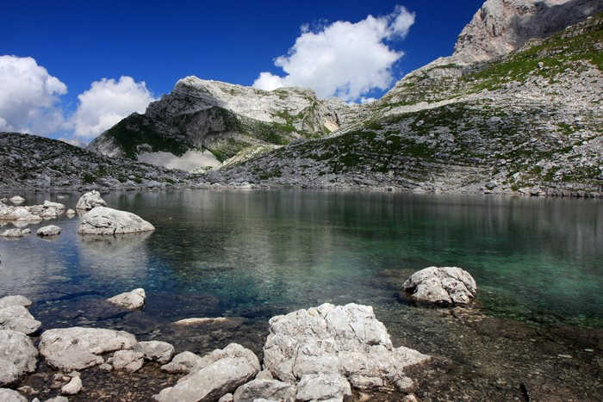
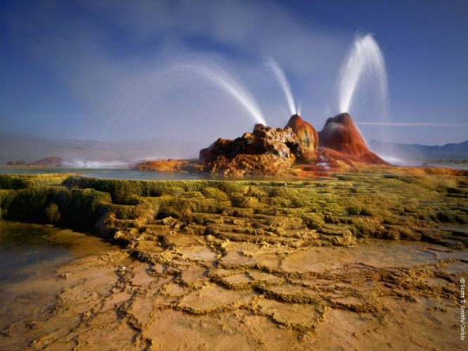
JUŽNI OTOK
Gorat- vrhovi višji od 3000m
Izviri tople vode (gejziri), ledeniki in ledeniška jezera.

Slide 10
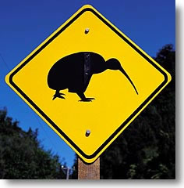

Slide 11
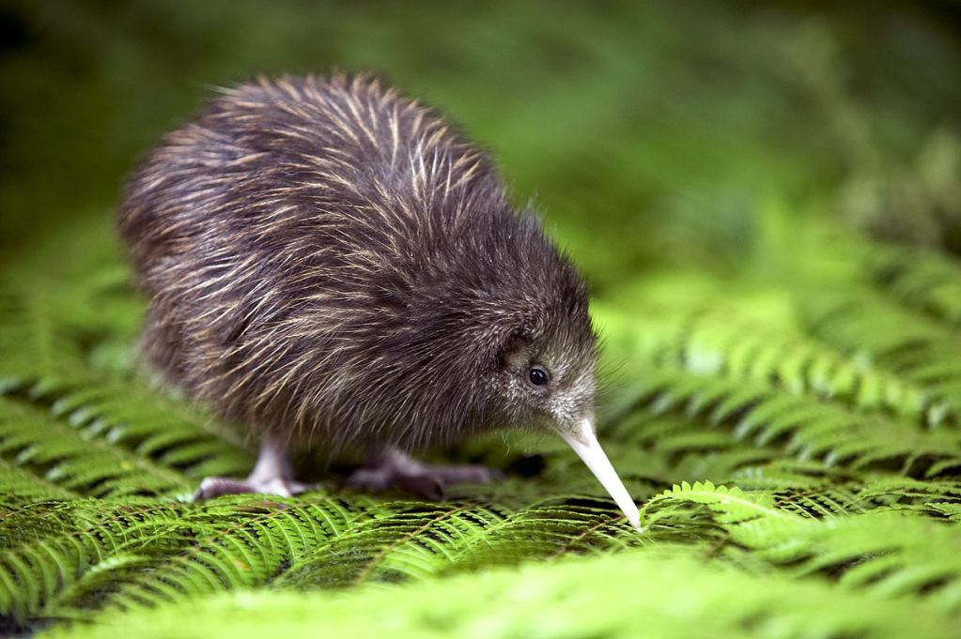
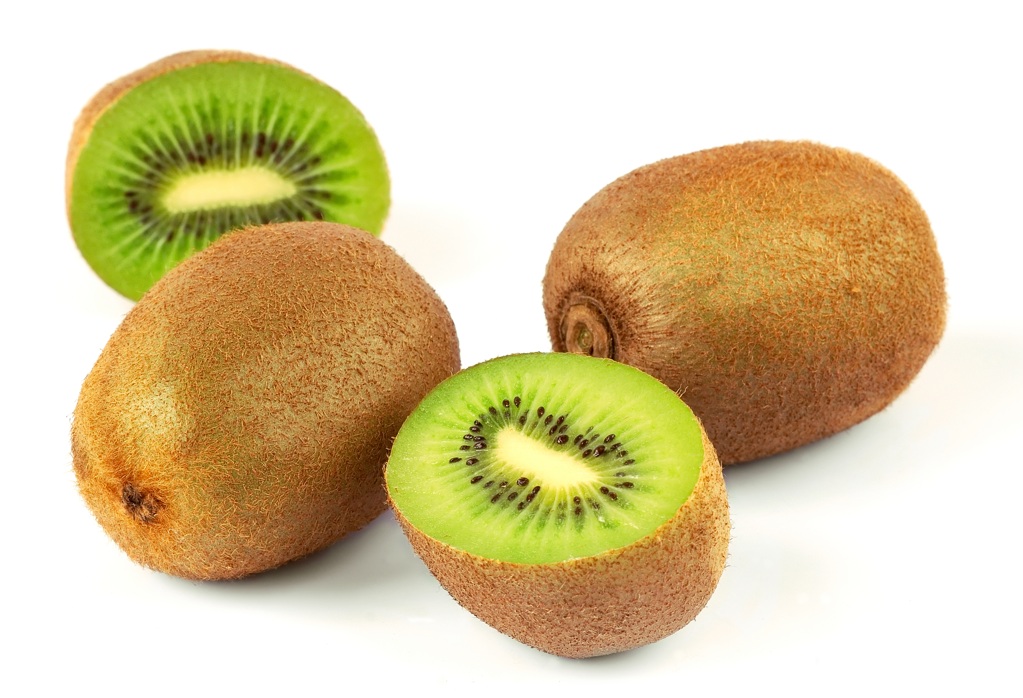

Slide 12
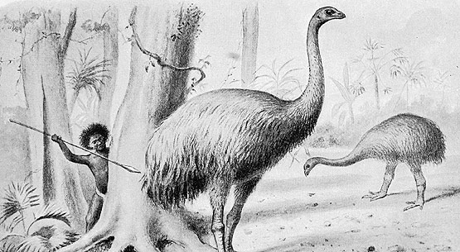

Slide 13
Kiwi
nenavadne živali so morda kdaj živele tudi v drugih delih sveta, zdaj pa jih ni moč najti nikjer drugje kot na novozelandskem otočju
ptič -brez peruti, z dolgim roženim kljunom, grobo perje
Z močnimi nogami razbrskajo zemljo in nato kljuva po tleh. Pri iskanju plena jim pomagata dve nosnici
Kiviji so nočno aktivne ptice - dan preživijo v svojem brlogu. Za mladiče skrbi samec.

Slide 14
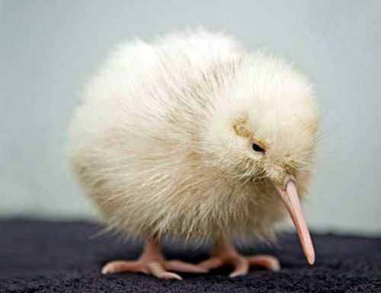
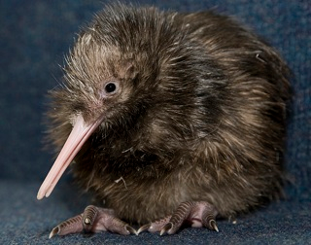

Slide 15
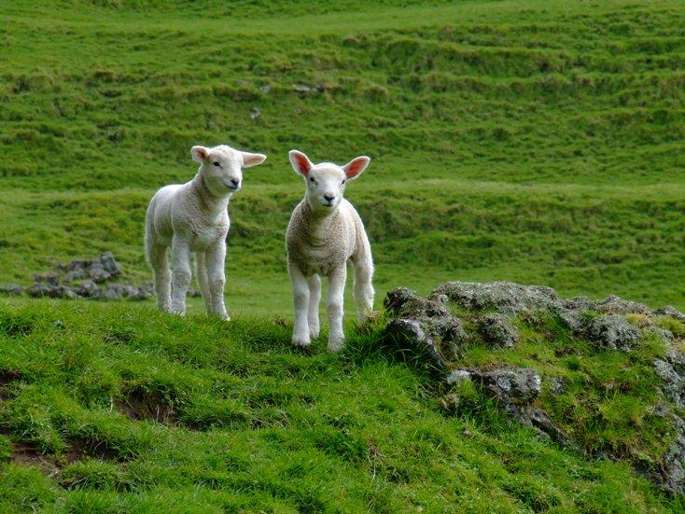
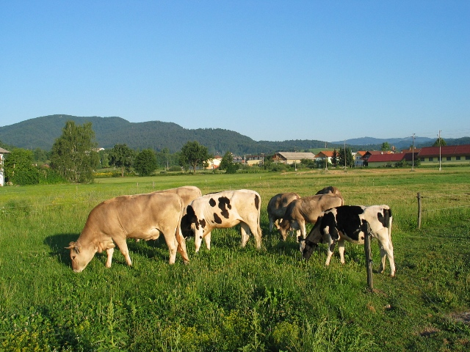
Govedoreja & ovčarstvo
Oceansko podnebje
Vir hrane: mleko, sir, volna, …

Slide 16
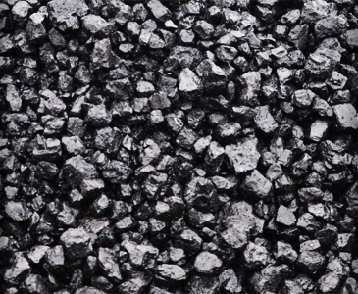
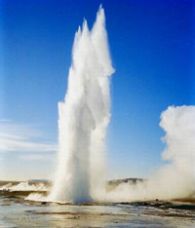
Gospodarstvo
Energijo pridobivajo iz:
-premoga
-rek
-gejzirov
Industrijstvo: tekstilno, lesno, papirno
Pospešili gospodarstvo z prometnim omrežjem

Slide 17
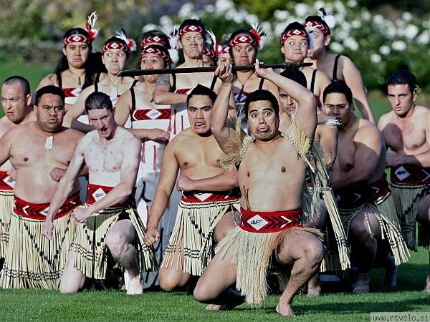
PREBIVALSTVO
Potomci britanskih priseljencev in domačini Maori
Maori so v 10.st izgubljali zemljo zaradi kolonij, začeli so umirati,…
Zdaj so enakopravni ter se selijo v mesta
Protestanska in katoliška vera

Slide 18
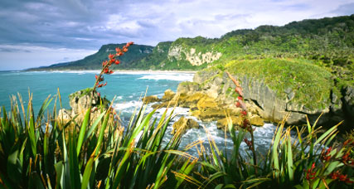
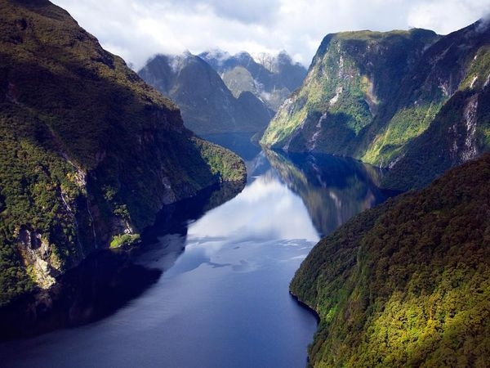
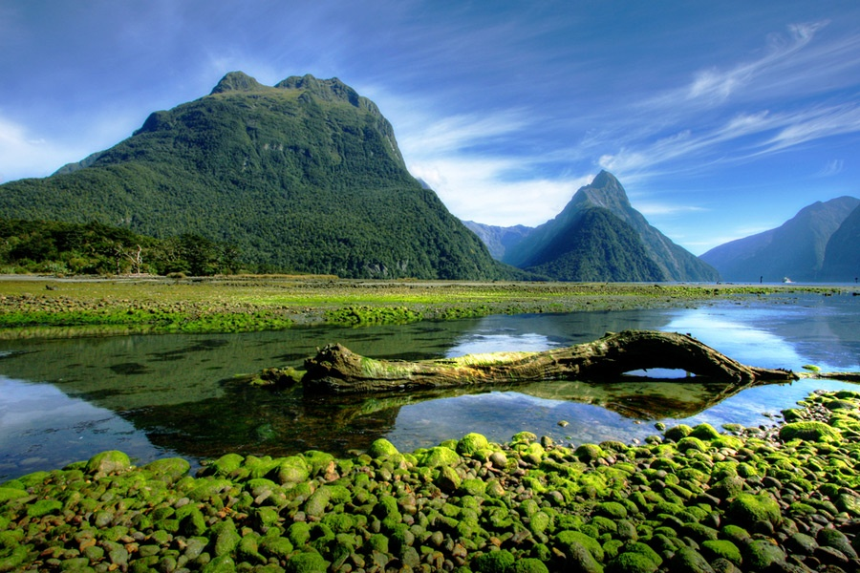

Slide 19
Himna: »God Defend New Zealand« »God Save the Queen«

Slide 20
VIRI:
Google slike
Učbenik Geografije
Spletna stran: http://www.google.si/imgres?num=10&hl=sl&tbo=d&biw=1366&bih=667&tbm=isch&tbnid=zrJxMHngyV4OPM:&imgrefurl=http://www2.arnes.si/~jdobaj/zgodovina/geografija/8razred/Avst_Ocean/NZelandija_naloge/NZnaloge_1.htm&docid=EpWC3kQgB9zStM&imgurl=http://www2.arnes.si/~jdobaj/zgodovina/geografija/8razred/Avst_Ocean/NZelandija_naloge/image006.jpg&w=470&h=723&ei=EBiyUObbFqjV4QSuioFw&zoom=1&iact=hc&vpx=198&vpy=145&dur=5311&hovh=279&hovw=181&tx=110&ty=139&sig=108757938910098946386&page=1&tbnh=139&tbnw=97&start=0&ndsp=21&ved=1t:429,r:1,s:0,i:98

